Slide 1
শুভেচ্ছা
নিরন্তর

Slide 2
মোঃ মফিজ উদ্দিন আহমেদ
সহকারি শিক্ষক
দক্ষিন রাজের হাওলা সরকারি প্রাথমিক বিদ্যালয়।
হাতিয়া, নোয়াখালী
শ্রেণি: তৃতীয়
বিষয়: প্রাথমিক বিজ্ঞান
সাধারন পাঠ: ‘শক্তি’
বিশেষ পাঠ: ‘আলো, বিদ্যুৎ এবং তাপ’
সময় ৩৫ মিনিট

Slide 3
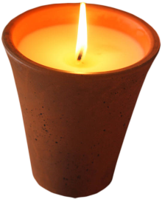
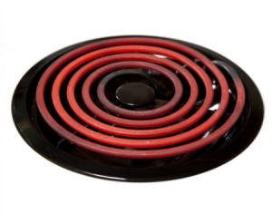
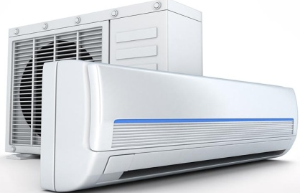
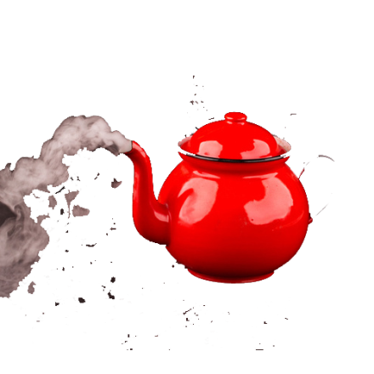
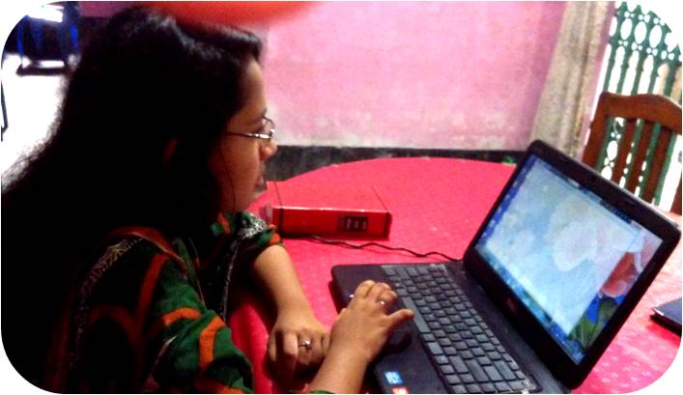
মহাকাশে সূর্য আছে
নিয়ে অনেক আলো,
অনেক তাপের আধার সে যে
ঘুচায় সব কালো।
উনুন জ্বলে, হিটার জ্বলে
ছড়ায় তাপের শিখা,
পানি ফুটে বেরিয়ে আসে
বাষ্পের রেখা।
টিভি চলে, এসি চলে
চলে ল্যাপটপ,
কে আছে পেছনে এর?
বল ঝটপট।
-মাছুমা আকতার
আমাদের আজকের পাঠ কী হতে পারে বলে তোমাদের মনে হয়?
কবিতাটিতে কয় ধরনের শক্তির কথা বলা হয়েছে?
এই শক্তিগুলোর নাম বলতে পারবে কি?
আলোক শক্তি, বিদ্যুৎ শক্তি এবং তাপ শক্তি
তিন ধরনের।

Slide 4
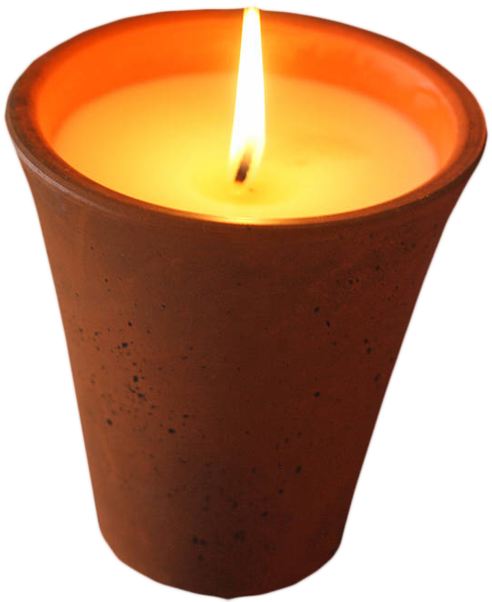
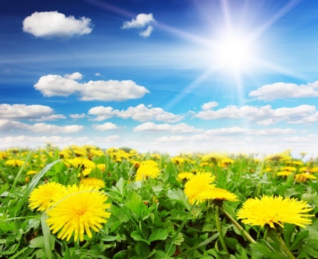
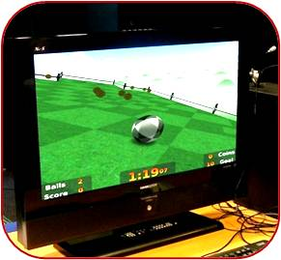
’
আজকের পাঠ----
আলোকশক্তি, বিদ্যুৎ শক্তি এবং তাপ শক্তি

Slide 5
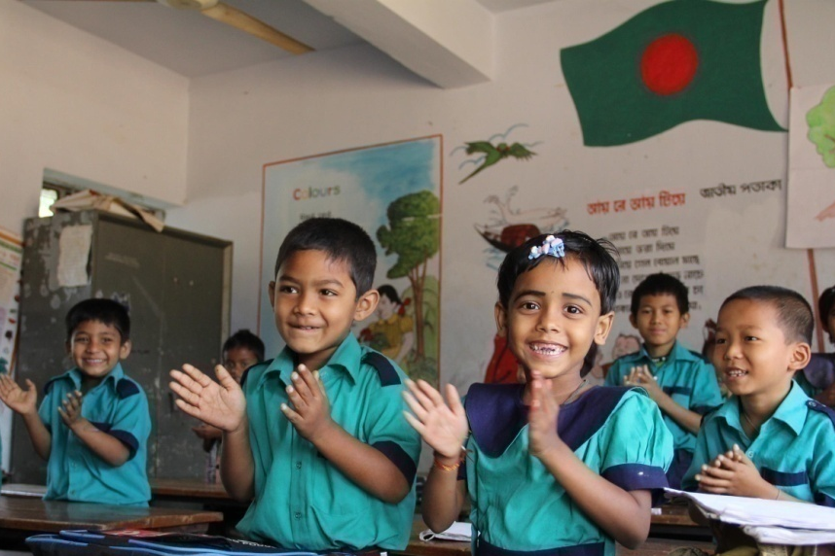
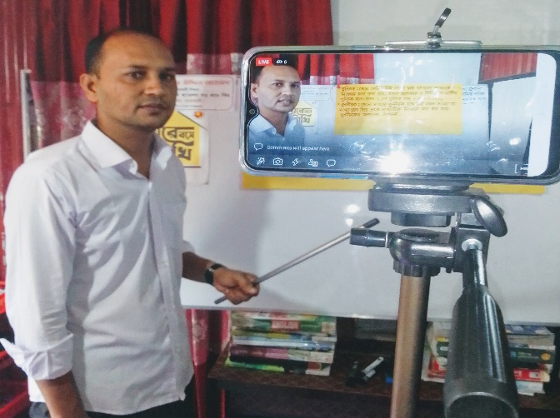
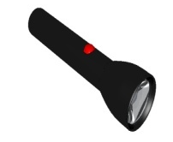
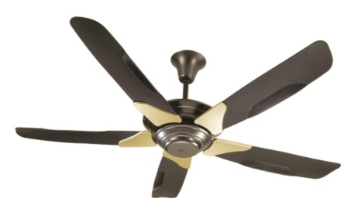
আচরণিক উদ্দেশ্য:
এই পাঠশেষে শিক্ষার্থীরা---------------------
আলো, বিদ্যুৎ ও তাপ শক্তির নানা রকম কাজ ব্যাখ্যা করতে পারবে।

Slide 6
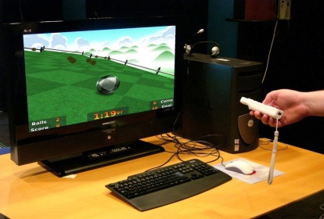
ছবিতে তোমরা কোন্ কোন্ ধরনের শক্তি দেখতে পাচ্ছো?
আলোক শক্তি
তাপ শক্তি
বিদ্যুৎ শক্তি
শক্তি নানা ধরনের হয়। যেমন, আলো, বিদ্যুৎ এবং তাপ। কোনো কিছু করতে হলেই আমরা শক্তি ব্যবহার করি।

Slide 7
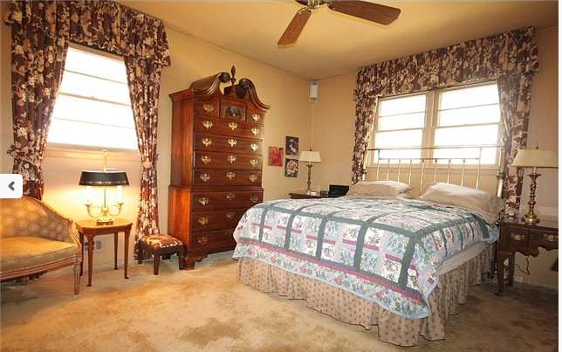
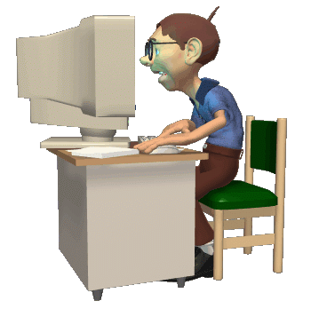
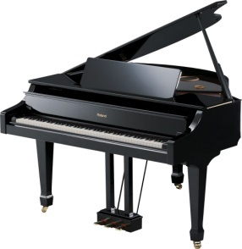
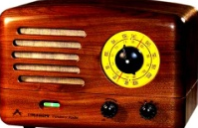
এই ছবিটাতে কোন্ শক্তি কীভাবে ব্যবহার করা হয়েছে বলতে পার কি?
কম্পিউটার, টিভি, বৈদ্যুতিক ল্যাম্প, পাখা, রেডিও ইত্যাদি চালাতে বিদ্যুৎ শক্তি ব্যবহার করা হয়েছে।

Slide 8
কাজ: পাঠ্যবইয়ের আলোকে একটি ছক তৈরি কর।
(পাঠ্যবইয়ের সাথে সংযোগ স্থাপন)
জোড়ায় কাজ:
সময়-৫ মিনিট
বিভি
আমরা কখন শক্তি ব্যবহার করি?
ডানপাশে দেখানো ছকের মতো তোমার খাতায় একটি ছক তৈরি কর। বিভিন্ন শক্তির ব্যবহারগুলো ছকে লেখ।
রাতে পড়ার সময়।
টিভি দেখার সময়।
রান্না করার সময়।
কম্পিউটার চালানোর সময়।

Slide 9
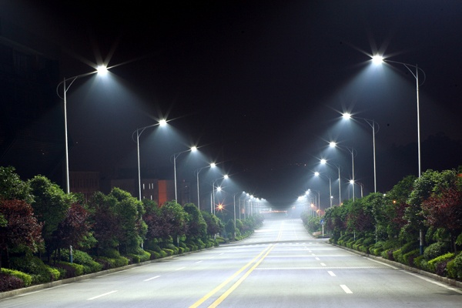
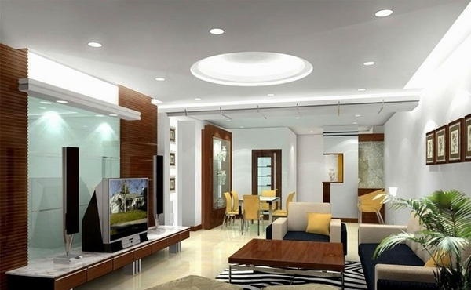
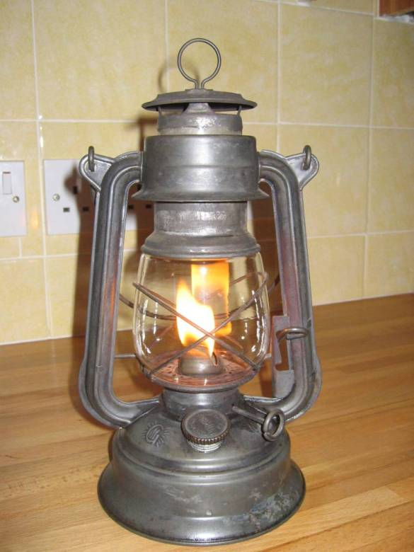
একটি আলোকিত কক্ষ
হ্যারিকেনের আলো
একটি আলোকিত রাস্তা
ছবিগুলো দেখে তোমরা কী বুঝতে পারছো?
এ থেকে আর কী বুঝা যায়?
ল্যাম্পেরআলোয় মেয়েটি পড়ছে।
আলোক শক্তির সাহায্যে আমরা দেখতে পাই। ঘর আলোকিত করা এবং পড়ার জন্য আমরা বৈদ্যুতিক বাতি, মোমবাতি, হ্যারিকেন এরকম আরও অনেক জিনিস ব্যবহার করি।

Slide 10
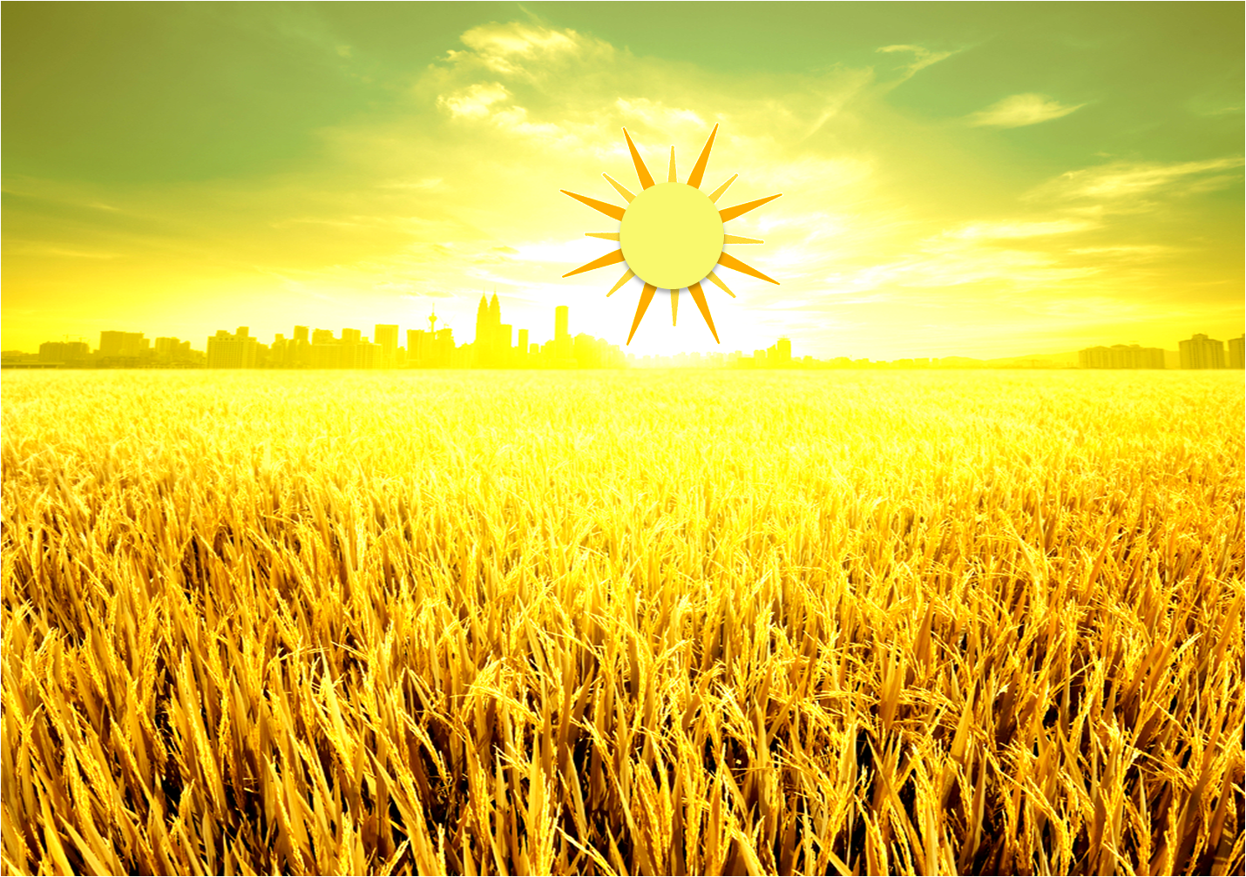
এই ছবিটা দেখে কিছু বুঝতে পারছো কি? ভেবে বল।
সূর্য আলোর প্রধান উৎস। সূর্যের আলো ছাড়া ফসলী উদ্ভিদ ফলেনা। অন্যান্য উদ্ভিদও জন্মেনা। উদ্ভিদ সূর্যের আলোর সাহায্যে নিজের খাদ্য নিজেই তৈরি করে।

Slide 11
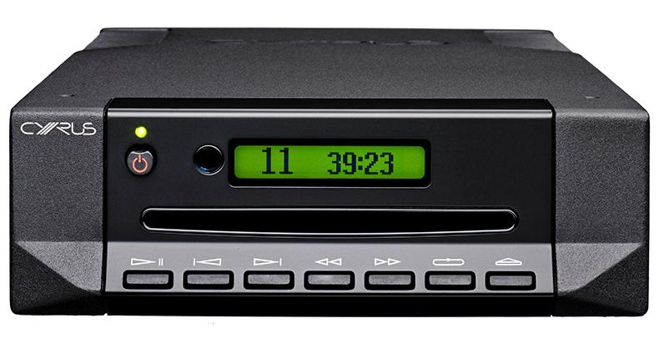
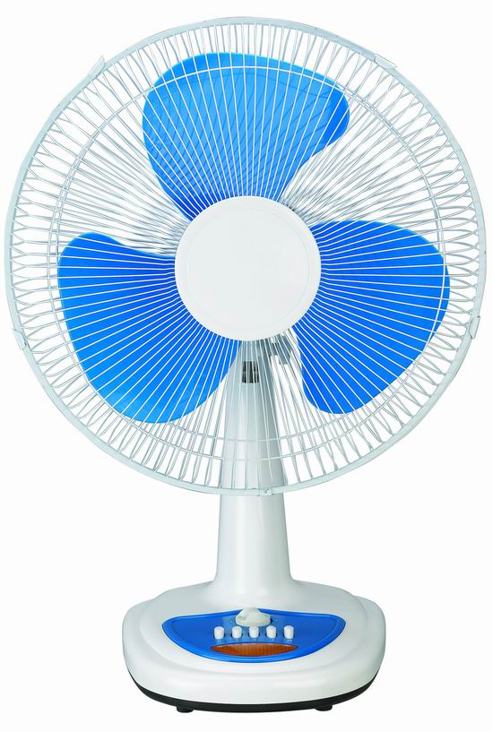
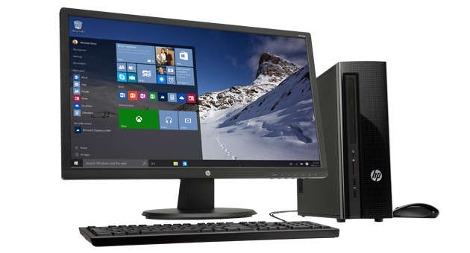
ছবিগুলোতে কিসের ব্যবহার দেখতে পাচ্ছ?
বিদ্যুতের
বিদ্যুতের সাহায্যে আমরা ফ্যান, টিভি, কম্পিউটার, ক্যাসেট, রেফ্রিজারেটর, বৈদ্যুতিক বাল্ব এসব চালাতে পারি।
বিদ্যুৎ আমাদের কীভাবে সাহায্য করে?

Slide 12
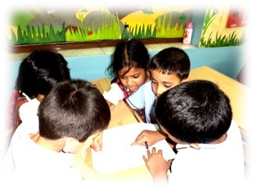
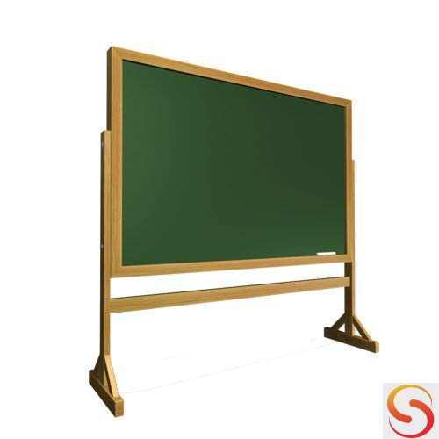
দলে কর: সময়: ৫ মিনিট
১. আলো পেতে (বৈদ্যুতিক বাতি)
২. খাবার সংরক্ষণে (রেফ্রিজারেটর)
৩. বাতাস পেতে (বৈদ্যুতিক পাখা)
৪.বিনোদনে (টিভি, সিডি, রেডিও)ইত্যাদি
৫. পড়ালেখায়। (ল্যাপটপ,প্রজেক্টর,
মাল্টিমিডিয়া ক্লাশ)
‘উত্তরের জন্য এখানে ক্লিক’
‘আধুনিক সভ্যতায় বিদ্যুৎ আমাদের জন্য আর্শীবাদ।’ কোন্ কোন্ ক্ষেত্রে বিদ্যুতের ব্যবহার আমাদের জীবনকে সহজ ও গতিময় করেছে বলে তোমরা মনে কর? দলে আলোচনা করে তার একটি তালিকা তৈরি কর ও দলনেতা বোর্ডে এসে লেখ।

Slide 13
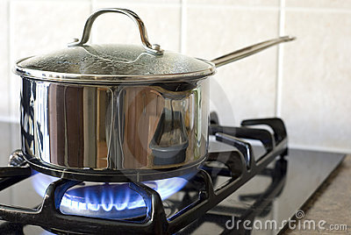
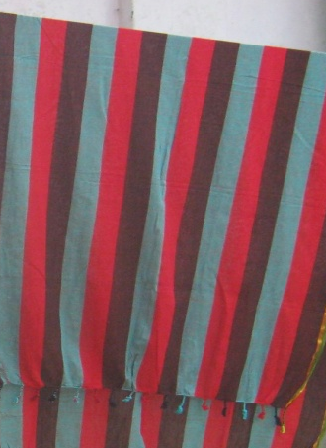
এই ছবিগুলো দেখে তোমরা কী বুঝতে পারছো?
একটু ভেবে বল, আমরা কেন তাপশক্তি ব্যবহার করি?
আগুনের তাপে রান্না হচ্ছে।
মা ও শিশু গরম কাপড় পরেছে।
তাপশক্তি জিনিসকে গরম করে। খাবার রান্না করতে, কাপড় শুকাতে এবং নিজেদেরকে গরম রাখতে আমরা তাপশক্তি ব্যবহার করি। সূর্য পৃথিবীর স্থল, জল এবং বায়ু গরম রাখে।
সূর্যের তাপে কাপড় শুকাচ্ছে।

Slide 14
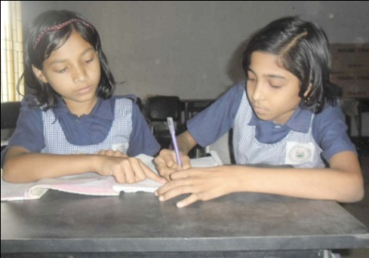
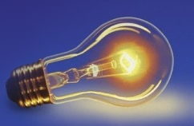
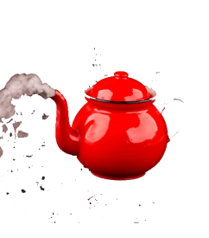
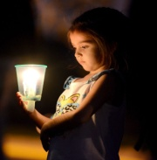
জোড়ায় কাজ
সময়-৫ মিনিট
ডানপাশের শব্দের সাথে বামপাশের ছবির মিল কর।
তাপ
আলো, তাপ ও বিদ্যুৎ
মোমবাতি
পানি ফুটানো
শক্তি
সূর্য
শক্তির উৎস
আলো ও তাপ সৃষ্টি

Slide 15
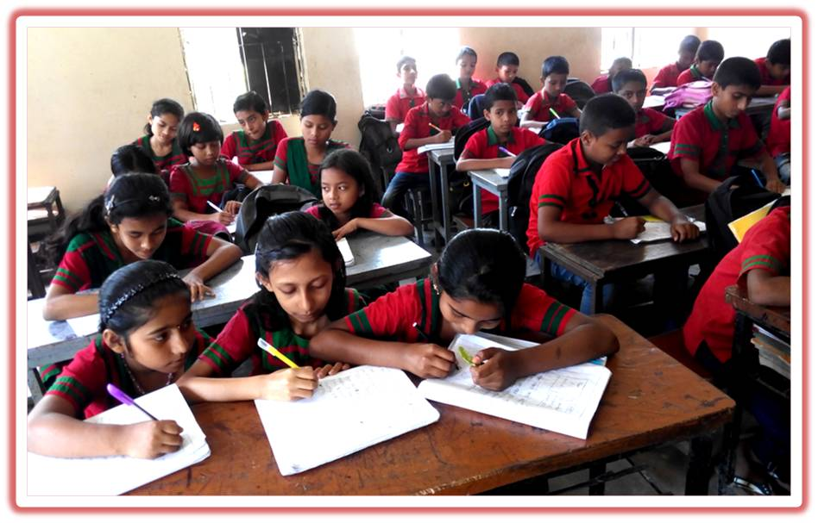
মূল্যায়ন:
এক বাক্যে উত্তর দাও:
তিন ধরনের শক্তির নাম বল।
২. একটি ‍শিম গাছ কিসের সাহায্যে তার খাদ্য তৈরি করে?
৩. তোমরা যে মজা করে আইসক্রিম খাও সেটি তৈরিতে কোন্ শক্তি ব্যবহার করা হয়?

Slide 16
সঠিক উত্তরটিতে টিক চিহ্ন দাও:
মূল্যায়ন:
কোনটি শক্তি?
ক. টেলিভিশন
খ. ফ্যান
গ. কলম
✓
ঘ. আলো
উত্তরের জন্য এখানে ক্লিক করুন।
কোনটি বিদ্যুৎ ব্যবহার করে চলে?
✓
ক. ঠেলাগাড়ি
খ. রেডিও
গ. সূর্য
ঘ. বাষ্পীয় ইঞ্জিন

Slide 17
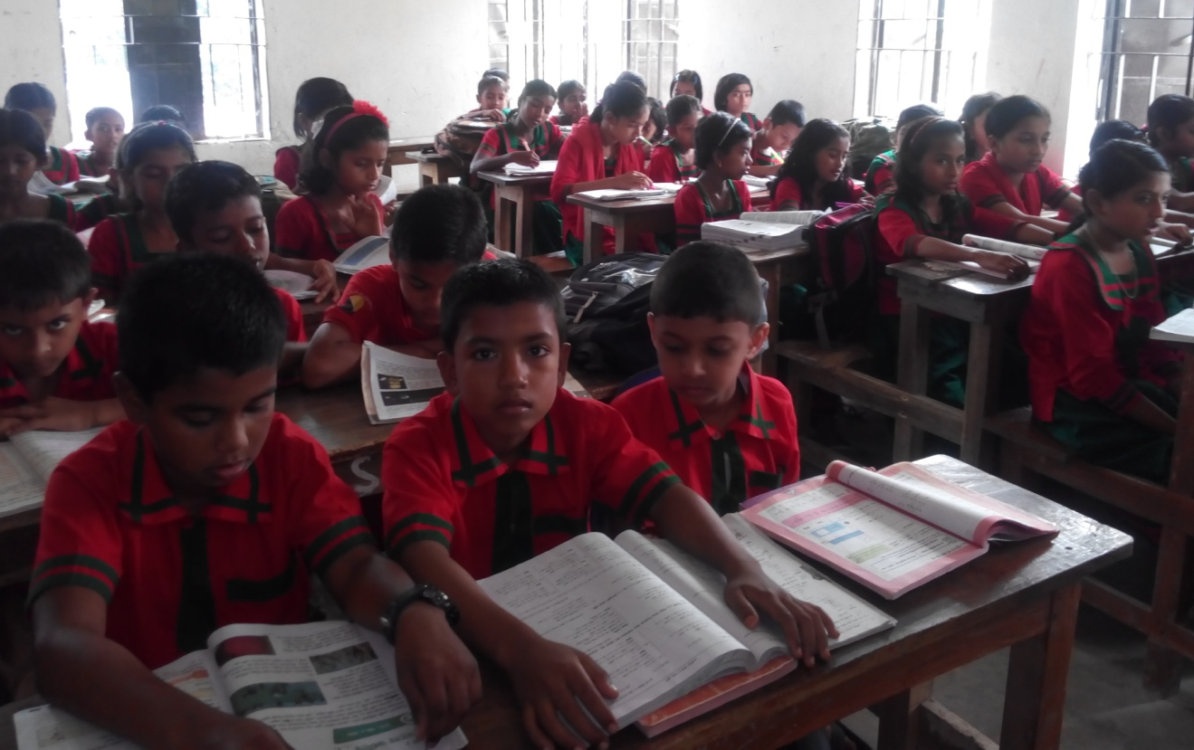
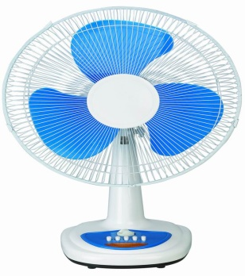
আজ তোমরা যা শিখলে-------
আলো, বিদ্যুৎ এবং তাপ শক্তিকে কীভাবে আমরা আমাদের জীবনের নানা কাজে ব্যবহার করতে পারি।
২০

Slide 18
সবাইকে ধন্যবাদ
আবার দেখা হবে

